Slide 1
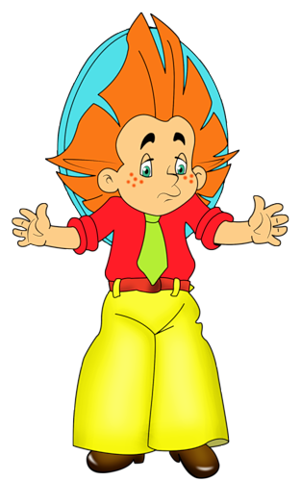
У світі цифр і чисел
Допоможи Незнайці знайти сусідів числа
Зобенько Олена Олексіївна
вихователь – методист дошкільного навчального закладу (ясла – садок) комбінованого типу № 60 «Ялинка - Веселинка» Черкаської міської ради

Slide 2
Допоможи Незнайці знайти сусідів числа. Вибери потрібну цифру, наведи на неї мишкою, натисни лівою клавішею. Якщо ти правильно визначив –цифра займе своє місце. Для того, щоб перейти до наступної сторінки – натисни на стрілочку.

Slide 8
Молодець!

